Slide 1

PHP核心编程__Day4
Julien

Slide 2
什么是会话技术
会话：浏览器与服务器之间的会话、交流。
从打开游览器，访问一些web资源，直至关闭浏览器为止。这段时间为一个会话周期。（视频聊天）
会话技术：
在同一台浏览器对服务器的多次请求中，将数据持久化存储的技术，以实现连续的业务逻辑。
登录及购物结算问题。
拨通电话
妈，寄点衣服
妈，转点钱
挂断电话
Notes:
如何限制用户访问指定的页面---登录验证---如何实现登录一次，其他页面共享登录信息---保存登录成功标记或者数据，保存在指定位置，其他页面读取该数据代替身份验证

Slide 3
会话技术
为什么需要会话技术？
HTTP协议是无状态、无记忆的。多次请求之间，无任何的联系，无法把请求的状态保存下去。用户无法进行连续的业务逻辑。（天猫购物）
展示：无登陆状态将商品添加至购物车
分类
按照数据持久化的位置进行区分，
数据持久化存储在服务器，为session技术。
数据持久化存储在浏览器，为cookie技术。

Slide 4
COOKIE技术
初步介绍
允许服务器脚本在浏览器端存储数据，并以此跟踪及识别用户的技术。
数据设置后，浏览器再次请求服务器指定页面时，将相关的数据发送给服务器，供脚本使用。
Server
a.php
浏览器
COOKIE数据区
Notes:
重点展示键值对。操作COOKIE本身是浏览器，PHP语言仅通过HTTP协议告知浏览器如何操作 RFC2109标准
setrawcookie 不对数据进行编码

Slide 5
COOKIE技术
数据设置
cookie本质为数据，基本操作逻辑为增删改查。PHP语句，通过HTTP协议，告诉浏览器对COOKIE数据进行操作。浏览器处理数据，并将处理结果返回给服务器。
设置语法：setcookie(name,value);
注意：数据只能是字符串。设置$_COOKIE数组元素的键值对关系。
Notes:
重点展示键值对。操作COOKIE本身是浏览器，PHP语言仅通过HTTP协议告知浏览器如何操作 RFC2109标准
setrawcookie 不对数据进行编码

Slide 6
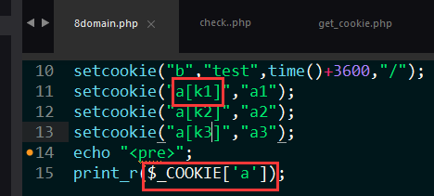
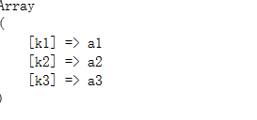
COOKIE技术
通过数组方式设置COOKIE数据
Notes:
重点展示键值对。操作COOKIE本身是浏览器，PHP语言仅通过HTTP协议告知浏览器如何操作 RFC2109标准
setrawcookie 不对数据进行编码

Slide 7
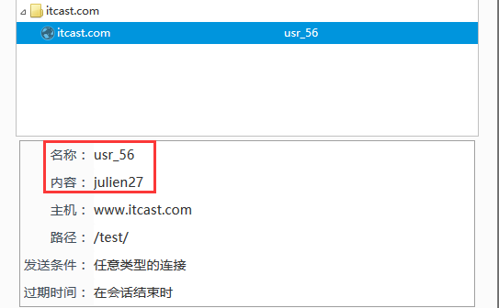
COOKIE技术
浏览器端查看COOKIE数据
选项—隐私—历史记录—删除单个cookie数据
Notes:
cookies.sqlite

Slide 8

COOKIE技术
查看COOKIE信息
可以通过全局变量$_COOKIE读取。
在当前页面设置的COOKIE数据，可以在网站的其他脚本中读取到。
在当前浏览器请求页面设置的COOKIE数据，在其他页面无法访问
无法通过$_COOKIE添加数组元素的方式设置数据、实现在客户端保存。

Slide 9
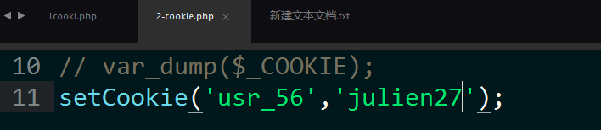
COOKIE技术
修改COOKIE数据
对于已经存在的cookie变量，再赋值相当于修改值。
删除COOKIE数据
没有显示的删除语句。设置某个COOKIE为空字符串。
Notes:
使用unset语句删除数组的元素的方法，不能删除浏览器端的COOKIE数据，只能将$_COOKIE超全局数组中对应的数据进行清除，但是结果并不会保存在客户端。
因为没有使用setcookie函数，不会发送响应头信息。

Slide 10

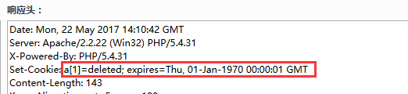
COOKIE技术
从HTTP响应协议角度看删除COOKIE数据：
setcookie(数据名，“”);
Notes:
使用unset语句删除数组的元素的方法，不能删除浏览器端的COOKIE数据，只能将$_COOKIE超全局数组中对应的数据进行清除，但是结果并不会保存在客户端。
因为没有使用setcookie函数，不会发送响应头信息。

Slide 11
COOKIE的运行原理
Apache服务器
第一次请求
a.php
浏览器
第一次响应（存储用户名）
COOKIE数据区
User:julien
后续请求(携带COOKIE)
b.php
后续响应
第一次响应，打印数组$_COOKIE为空。（原因：请求时由于客户端无数据，没有将数据传递给服务器，仅在响应后服务器才有数据。）
第二次请求，客户端将数据传递给服务器，在第二次响应中数组$_COOKIE中有数据。
Notes:
设置COOKIE数据，为什么不可以在第一次请求中直接读取？

Slide 12
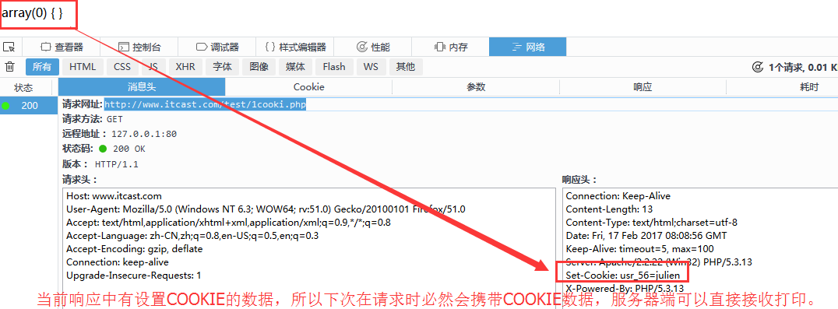
COOKIE的运行原理
第一次请求及响应：
Notes:
HTTP协议角度分析

Slide 13
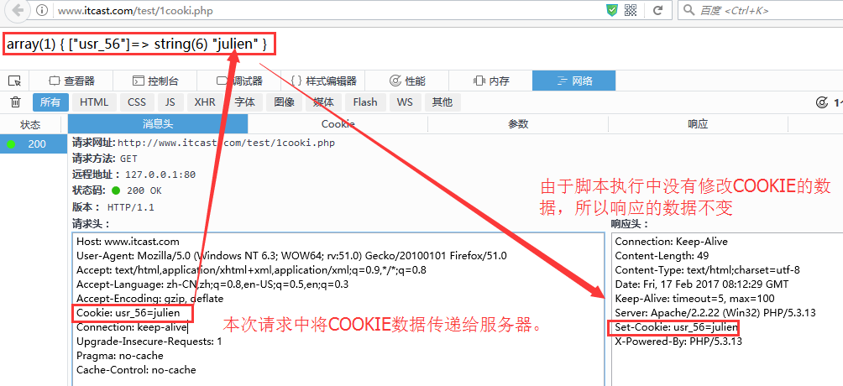
COOKIE的运行原理
第二次请求及响应：
Notes:
HTTP协议角度分析

Slide 14
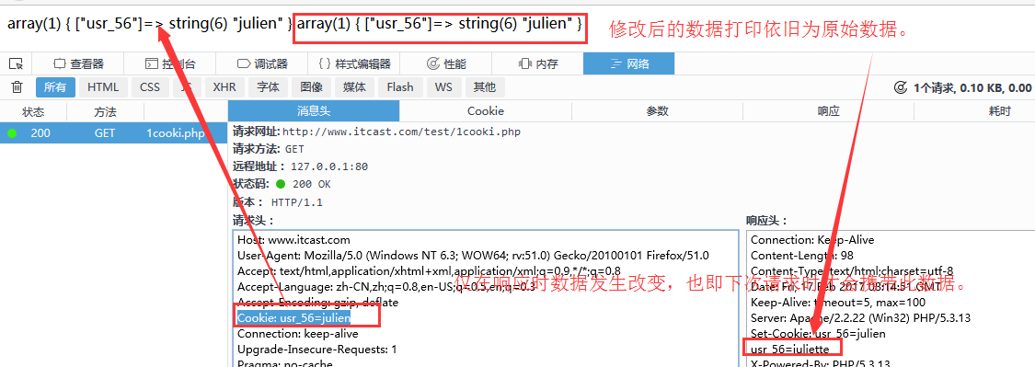
COOKIE的运行原理
第二次请求及响应（修改数据）：
Notes:
HTTP协议角度分析，设置COOKIE数据为什么要在输出数据之前。

Slide 15
COOKIE数据属性
生命周期
数据存储的有效时间。使用时间戳表示。
HTTP请求中，只要COOKIE数据在有效期内，就会将其传递给服务器。减少携带的数据量。
默认的生命周期：会话周期
自定义生命周期：
setcookie(名，值，0)；//使用默认的cookie有效期，即会话结束失效。
setcookie(名，值，time()-1)；//删除cookie数据的标准做法,值一般设置为空字符串
setcookie(名，值，PHP_INT_MAX)；// cookie数据永久有效
setcookie(名，值， time()+60*60*24*30);// 30 天内有效

Slide 16
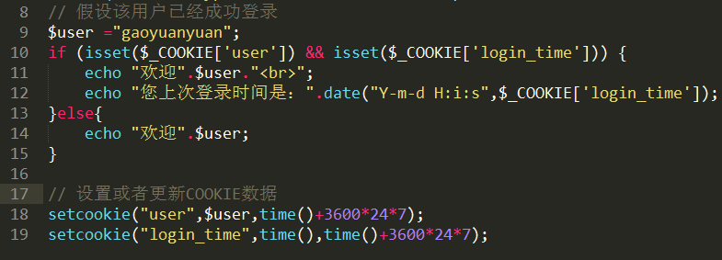


COOKIE数据属性
案例：设置访问提示
Notes:
https://www.w3.org/P3P/

Slide 17
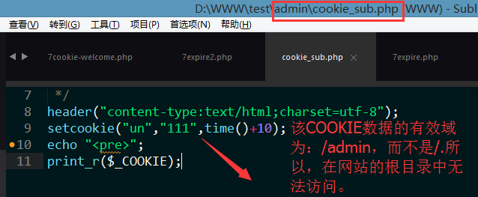
COOKIE技术
有效路径：
默认在当前目录及子目录，脚本可以直接访问对应COOKIE信息。父目录无法访问子目录的COOKIE信息。
通常设置为/，表示网站根目录、整站有效
Notes:
当前目录设置，在以及目录及子目录分别读取

Slide 18
COOKIE技术
Cookie有效站点
COOKIE数据本身是基于 域名的访问。只能在访问指定站点时可以获取COOKIE数据
设置有效域名为一级域名，二级域名可以直接访问设置的COOKIE信息
一级域名 itcast.cn
子域名
www.itcast.cn
oa.itcast.cn
bt.itcast.cn
Notes:
COOKIE可以直接实现跨子域，但是不能直接实现跨域。一次域名前添加.

Slide 19
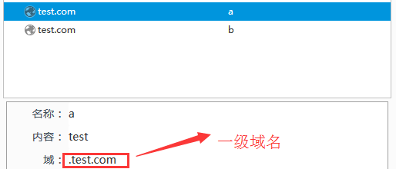
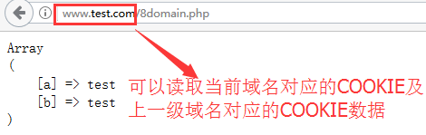
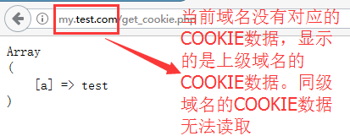
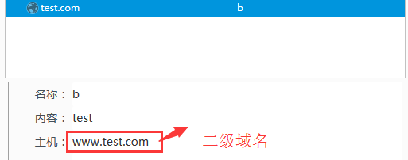
COOKIE技术
跨子域的实现
Notes:
重点描述有效路径及有效域名之间的差异。从物理路径来说，有效路径指同一域名对应的目录及子目录；有效域名指的是不同子域名对应的不同目录。

Slide 20
COOKIE数据属性
COOKIE跨域（了解）
有别于JS跨域、IFRAME跨域等的常用处理办法，还可以利用P3P来实现跨域
P3P（Platform for Privacy Preferences）是W3C公布的一项隐私保护推荐标准，以为用户提供隐私保护。
P3P标准的构想是：Web 站点的隐私策略应该告之访问者该站点所收集的信息类型、信息将提供给哪些人、信息将被保留多少时间及其使用信息的方式，如站点应做诸如 “本网站将监测您所访问的页面以提高站点的使用率”或“本网站将尽可能为您提供更合适的广告”等申明。访问支持P3P网站的用户有权查看站点隐私报告，然 后决定是否接受cookie 或是否使用该网站。
Notes:
header("P3P: CP=CURa ADMa DEVa PSAo PSDo OUR BUS UNI PUR INT DEM STA PRE COM NAV OTC NOI DSP COR");
https://www.w3.org/P3P/

Slide 21
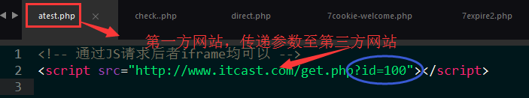
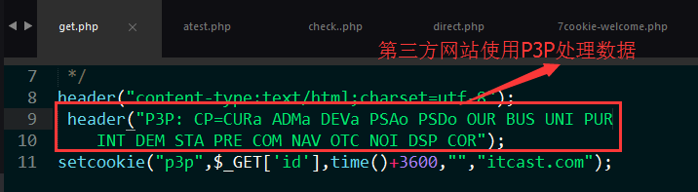
COOKIE技术
（了解）案例：设置访问提示--剩余代码见下页
第一方：当前正在查看的网站，第三方：之外的网站。

Slide 22
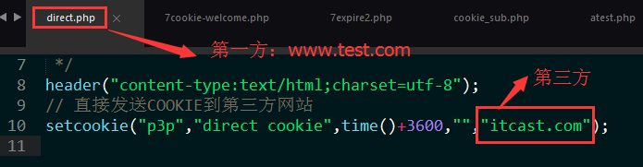
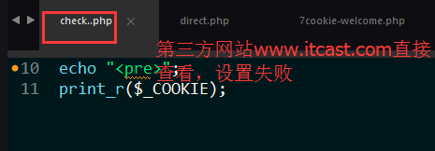
COOKIE技术
（了解）实现单点登录--部分代码

Slide 23
COOKIE技术
安全传输（了解）
HTTPS开头的，加密的HTTP协议。
默认时，HTTP及HTTPS协议均传递COOKIE数据。
设置安全传输时，HTTP请求不传输数据。

Slide 24
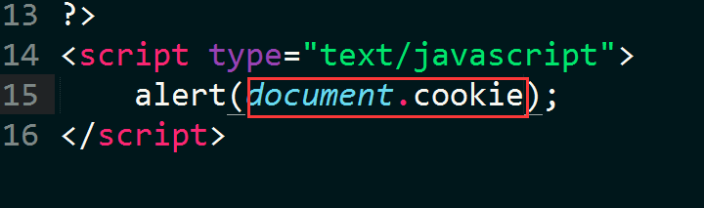
COOKIE技术
HTTPonly（了解）：
COOKIE的数据，默认的可以使用任何语言获取。如PHP，JS语言，Java及.NET
可以将COOKIE数据设置为true，JS语言无法获取。减少XSS攻击的风险。

Slide 25
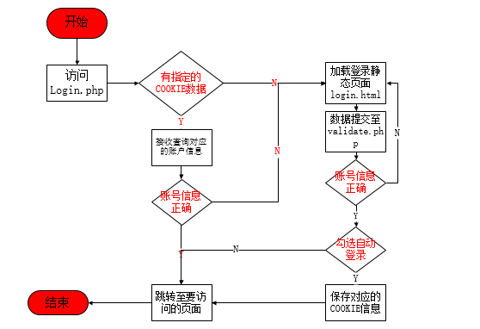
COOKIE案例—自动登录
原理
用户选择该选项时，在登录成功后，将账号信息处理后，保存在COOKIE中。下次登录时，自动验证。注销时，清除该COOKIE数据。
Notes:
https://login.gome.com.cn/login?intcmp=sy-public01002

Slide 26
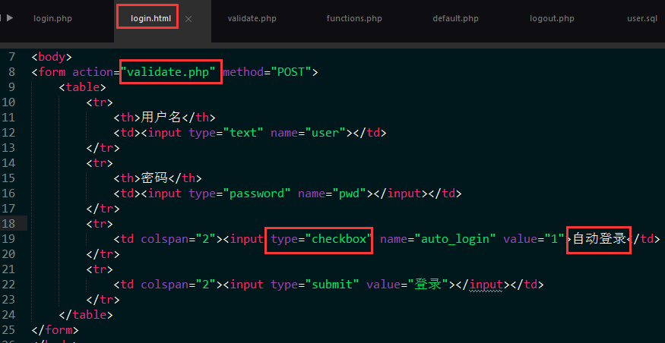
COOKIE案例—自动登录
登录表单
Notes:
https://login.gome.com.cn/login?intcmp=sy-public01002

Slide 27
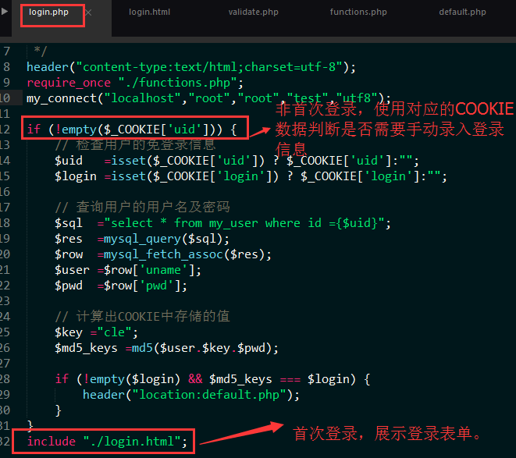
COOKIE案例—自动登录
加载登录表单
或者直接跳转
至对应的页面
Notes:
https://login.gome.com.cn/login?intcmp=sy-public01002

Slide 28
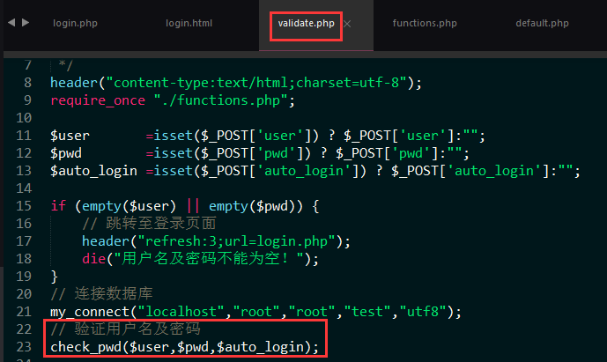
COOKIE案例—自动登录
正常情况下对用户信息的验证—自定义的验证函数见下一页
Notes:
https://login.gome.com.cn/login?intcmp=sy-public01002

Slide 29
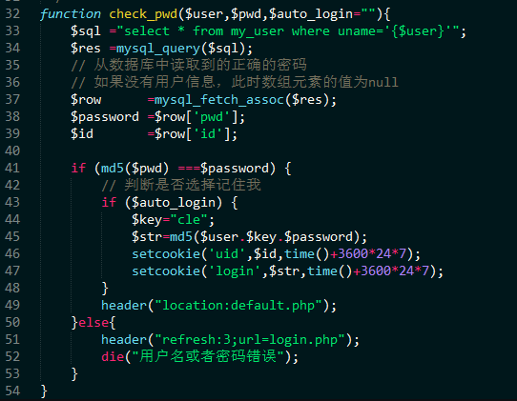
COOKIE案例—自动登录
自定义的验证函数
Notes:
https://login.gome.com.cn/login?intcmp=sy-public01002

Slide 30
COOKI总结
存储位置
浏览器端
安全性
数据安全性较低。
数据大小
由于设置的COOKIE数据，每次请求时都会传输给服务器。不适合存储数据量较大的信息。
数据类型
只能存储字符串类型

Slide 31


Slide 32
SESSION技术
SESSION技术主要是解决COOKIE技术的一些特点。
购物车如何实现？
数据库实现的缺陷：每个添加需要连接数据库。用户添加至购物车的商品，最后不一定生成购买。
COOKIE技术的缺陷：浏览器每次请求携带COOKIE数据，数据量比较大时，降低传输效率。
当前自动登录的不足之处：登录后，状态无法记录。访问其他页面，无法判断是否已经登录。
上述问题的解决之道：SESSION技术

Slide 33
SESSION技术
原理：
会话数据存储在服务器端。运行时，服务器针对不同的浏览器，创建独享的SESSION文件。用户访问web资源时，将各自产生的数据存放在对应的session文件中，当用户访问其他页面的web资源时，其他页面可以直接从session文件中获取用户数据。即实现多个页面共享一个session文件的数据。
服务器
浏览器
a.php
b.php
浏览器的身份信息
Session数据区
a:123

Slide 34
SESSION技术
使用SESSION前需要开启SESSION机制
两种方式：
PHP.ini文件中配置SESSION自动开启的选项（不建议）
在脚本中使用session_start()函数。
session_start()同setcookie一样，都会修改头信息，所有需要在任何的输出之前。
Notes:
ob_start();//本质为创建完session文件，需要将session文件名以setcookie的方式返回，存储在浏览器端。

Slide 35
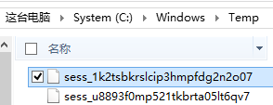
SESSION技术
session_start执行原理
创建基于浏览器的session会话文件。session文件如果已经存在，则将数据读取到$_SESSION超全局变量。文件不存在，则创建。再次请求则不继续创建。
同一浏览器，关闭浏览器之后，再次访问同样页面，创建新的session文件。
不同浏览器访问同一页面，创建不同的session文件。
session文件的默认保存路径：
session文件的
Notes:
当会话自动开始或者通过 session_start() 手动开始的时候， PHP 内部会调用会话管理器的 open 和 read 回调函数。通过 read 回调函数返回的现有会话数据（使用特殊的序列化格式存储）， PHP 会自动反序列化数据并且填充 $_SESSION 超级全局变量。

Slide 36
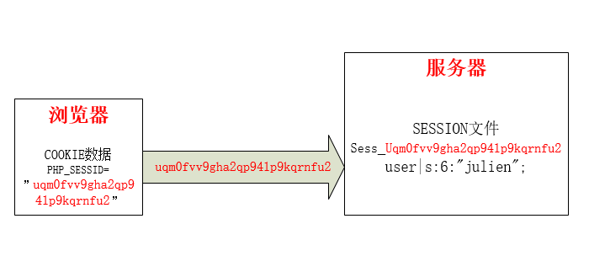
SESSION原理
原理初步

Slide 37
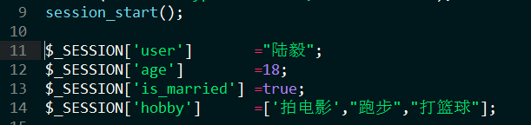
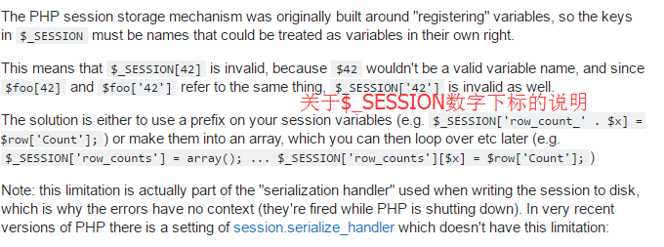
SESSION技术
session数据的 读写操作
SESSION数据的增删改查操作都是通过数组$_SESSION进行的。
存储的数据类型可以为PHP的全部数据类型。但是元素下标不可以是纯数字。
一个session文件中可以存放多个键值对。
数据存储在session文件中，实现多个页面共享session文件中的数据。
Notes:
在$_SESSION中设置数据，可以直接在第一次执行中读取的原因。
与COOKIE不同的原因

Slide 38
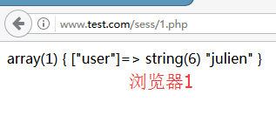

SESSION技术
session数据的 读写操作
服务器通过浏览器的身份信息，来返回存储在服务器的相应数据信息。即在当前浏览器中设置的数据，在其他浏览器中打开，无法进行读取
SESSION数据的读写操作本质是使用序列化serialize()或者反序列un serialize ()，对session文件中的数据进行处理。可以完整保存数据的结构（类型及值）
Notes:
在$_SESSION中设置数据，可以直接在第一次执行中读取的原因。
与COOKIE不同的原因

Slide 39
SESSION技术
session数据的删除及销毁操作
删除一个session数据，使用unset语法。删除的是session文件中的数据，不删除session文件。
删除全部的session数据。可以使用删除元素的方法，进行遍历删除。最简单的方法为将$_SESSION数组设置为空数组。本质为删除session文件中存储的全部数据，不删除session文件。
销毁session。本质为删除（unlink）session文件，不清除内存中的session数据。此时可以将数据设置在$_SESSION中，但是关闭页面即消失，无法保存在session文件中。删除session文件，导致所有的与该客户端有关的session数据消失。
session_start创建客户端对应的session文件，session_destroy删除客户端对应的session文件
Notes:
在$_SESSION中设置数据，可以直接在第一次执行中读取的原因。
与COOKIE不同的原因

Slide 40
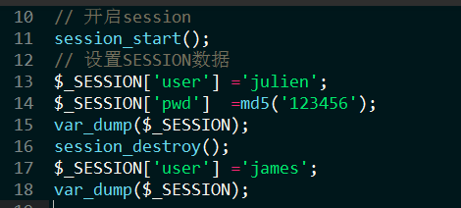
SESSION技术
分析运行结果：
session文件中的数据与$_SESSION数组中的数据不一定一致。

Slide 41
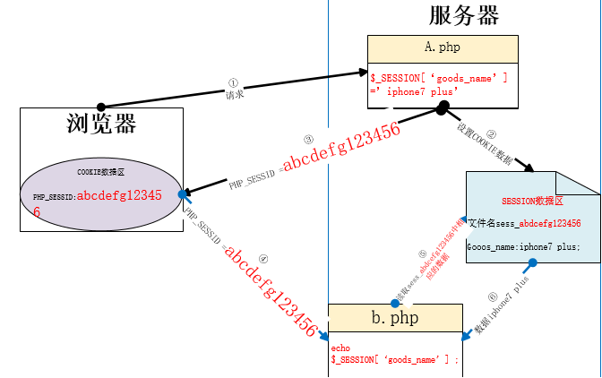
SESSION技术
结合HTTP协议及COOKIE技术，分析运行原理
Notes:
参见visio。结合设置过程及HTTP报文

Slide 42
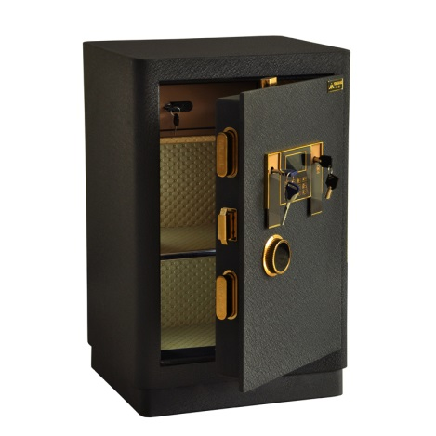


SESSION技术
SESSION技术：银行的保险箱
bxx-999999
老王的保险箱编号:
666666
bxx-666666
Notes:
参见visio。结合设置过程及HTTP报文

Slide 43
SESSION技术
四问session
session_start（）的作用
根据客户端，创建不同的session文件。session文件已经存在，则 将session数据读取到超全局变量session中。
session数据如何实现基于浏览器的数据存储而不混淆
sessionID是客户端和服务器之间通过HTTPRequest及 HTTPResponse传来传去的。
SesssionID按照一定的算法生成，可以保证其唯一性及随机性。
session如何实现多个页面的数据共享
特例分析：设置成功后，删除cookie，读取session数据的变化
Notes:
超市的存包处

Slide 44
SESSION vs COOKIE
存储位置
COOKIE数据存储在浏览器，SESSION数据存储在服务器。
数据的安全性
COOKIE数据的安全性较低
传输的数据量
COOKIE传输的数据量相对较大,传输的效率比较低
支持的数据类型
SESSION支持全部数据类型，COOKIE支持字符串。
生命周期
COOKIE的生命周期是累计的。SESSION的生命周期是基于下标为PHPSESSID的COOKIE，是间隔的。
以20分钟为例。COOKIE自创建至生命周期结束，时常为20分钟。
SESSION自创建，20分钟内没有访问，则20分钟到期后，声明周期结束。期间有访问，则重新计算声明周期。

Slide 45
SESSION vs COOKIE
联系
两者都属于会话技术，用来弥补HTTP协议无状态的不足，实现跟踪识别用户，实现业务逻辑的连续性。
session技术是基于COOKIE技术，需要将sessionID以COOKIE数据的方式存储在客户端，后续访问时直接可以使用sessionID识别不同的浏览器。
二者都是基于浏览器的技术。

Slide 47
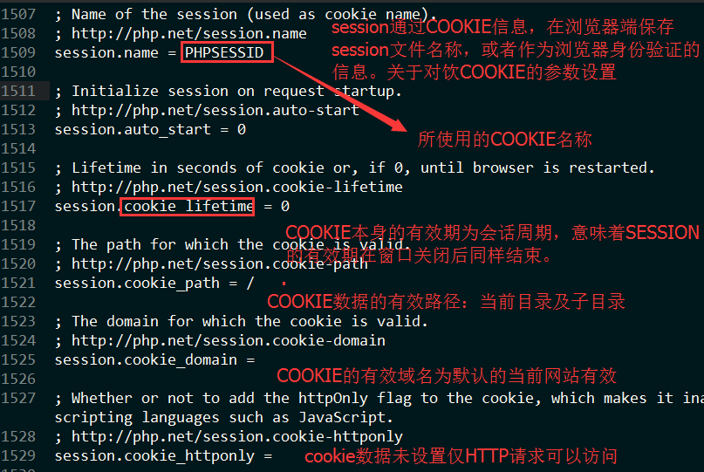
SESSION技术
SESSION相关设置

Slide 48
SESSION数据属性
有效期
session文件的名称PHPSESSID存储在COOKIE中，因此session数据的有效期取决于对应的COOKIE的有效期。如果COOKIE数据的默认有效期为一个会话周期，关闭浏览器，会话结束，COOKIE数据消失，同时SESSION数据消失。
默认的有效期为会话周期。
最大的生命周期默认为之前了，再次访问，又变成24分）。垃圾回收机制，只要使用，时间就会被更新。

Slide 49
案例—购物车应用
购物车原理：
用户选择添加至购物车之后，将商品的完整信息存入数组。然后将数组存入$_SESSION。$_SESSION中使用商品编号区分不同的商品
相同的商品，分不同的次数添加时，先判断商品作为编号的下标是否存在，存在时，仅需要修改商品的数据即可，避免后添加的覆盖已经添加的商品信息。

Slide 50
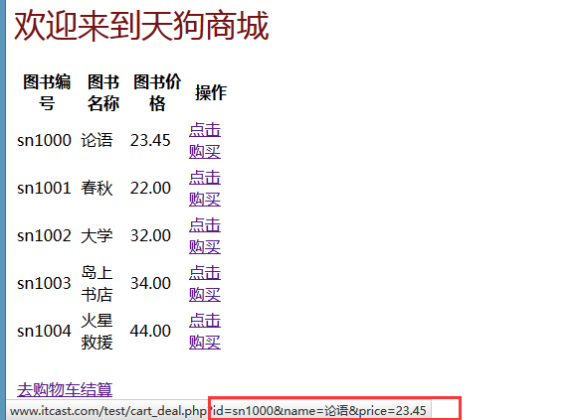
案例—购物车应用

Slide 51
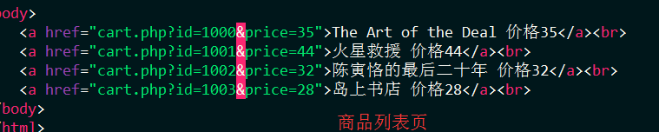
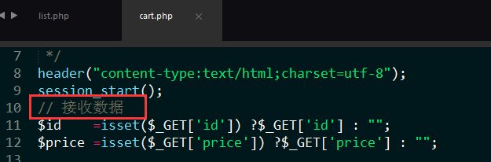
案例—购物车应用
Notes:
同时添加多件商品的思路：设计表单，提交商品数量信息

Slide 52
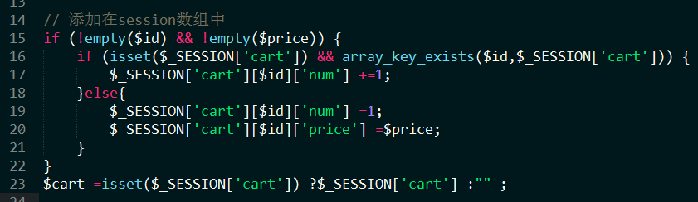
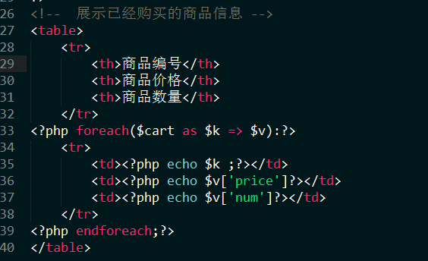
案例—购物车应用

Slide 53
SESSION技术
session的垃圾回收机制
垃圾回收机制GC（garbage collection ）是一种动态存储分配方案。它会自动释放程序不再需要的已分配的内存块。 垃圾回收机制可以让程序员不必过分关心程序内存分配，从而将更多的精力投入到业务逻辑.
PHP垃圾回收机制的工作就是扫描所有的Session信息，用当前时间减去session最后修改的时间，同session.gc_maxlifetime参数进行比较，如果生存时间超过gc_maxlifetime(默认24分钟),就将该session视为垃圾文件。GC机制启动时，删除对应文件。

Slide 54
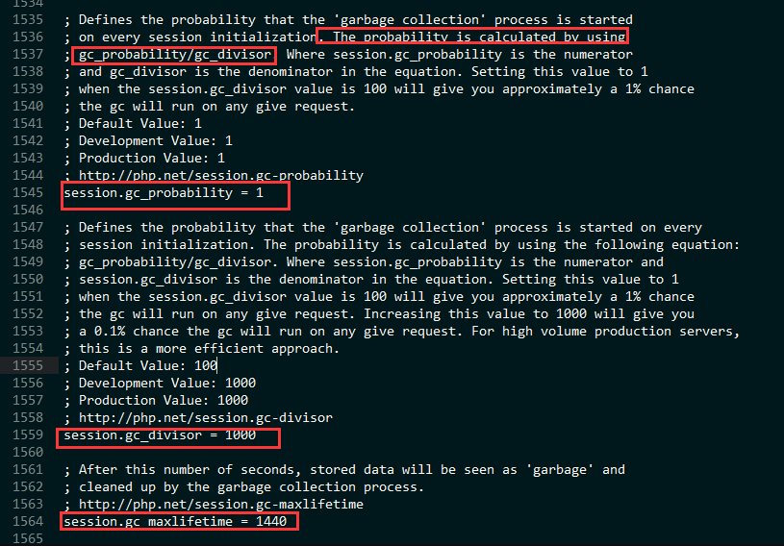
SESSION技术
session的垃圾回收机制
通过三个参数，设置客户端请求时， GC启动的概率。大型网站尽量将分母设置较大一些。

Slide 56
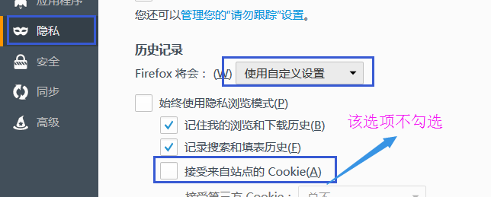
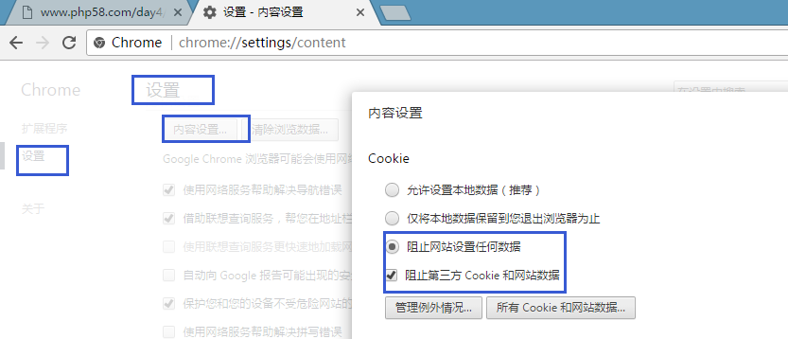
禁用COOKIE后，如何使用session
禁用COOKIE的方法：
火狐浏览器：
谷歌浏览器：
Notes:
案例地址 http://oa.itcast.cn/seeyon/main.do;jsessionid=A73803C5BDEE86AED4D05A84CD9F79ED

Slide 57
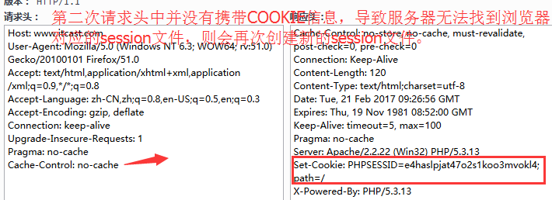
禁用COOKIE后，如何使用session
禁用COOKIE后，在服务器端同样还会产生SESSION文件，以及同样会将SESSION ID返回给浏览器。但是，浏览器无法创建COOKIE文件。下次再请求页面时，不携带COOKIE数据（即浏览器对应的session文件名称），服务器无法获取浏览器对应的session数据，同时创建新的session文件。
在其他页面获取SESSION中的信息，session_start后，由于无法找到session文件名，立即创建新的SESSION文件，此时session信息为空。

Slide 58
禁用COOKIE后，如何使用session
即解决多个页面不能共享session数据的问题
开启cookie
URL重写（URL添加SID参数）

Slide 59
禁用COOKIE后，如何使用session
URL重写（URL添加SID参数）
session_id() 可以用来获取/设置 当前会话 ID。
开启session，此时会创建session文件，使用session_id函数获取本次会话的会话名称。
该参数通过地址栏传递，用来设置其他页面该次会话的SESSION文件名称。确保不再创建新的session文件。
在调用 session_start() 函数之前调用 session_id() 函数，来实现会名称的设置

Slide 60
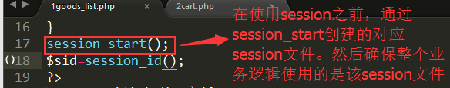
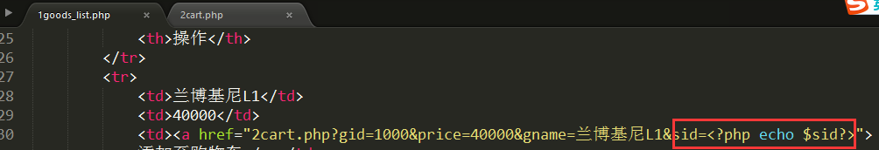
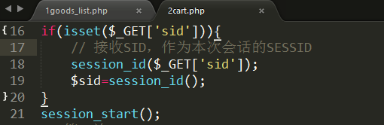
禁用COOKIE后，如何使用session

Slide 61
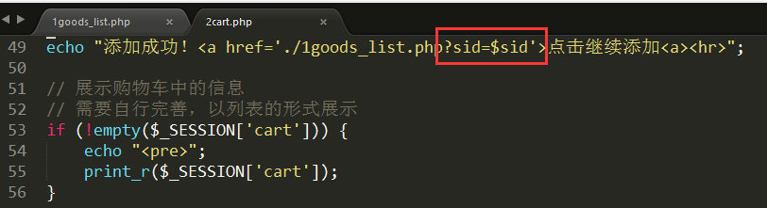
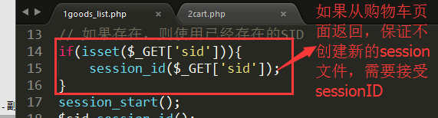
禁用COOKIE后，如何使用session
Notes:
可以使用敞亮SID实现

Slide 62
禁用COOKIE后，如何使用session
列表页：先生成session文件，并获取SESSID，添加在URL中
购物车处理页面：先接收SESSID，使用该SESSID作为会话的编号；
需要在返回添加页面的链接中，添加SESSID。列表页中有该数据，则作为会话的编号
Notes:
可以使用敞亮SID实现

Slide 63
SESSION进阶
单个目录中存放的session文件数目超过2000，会导致读取速度明显变慢。
可以将session数据存入数据库（数据表的存储引擎选择MEMORY，所有的数据加载在内存中，操作速度快）。使用session_set_save_handler自定存储机制实现
对于高并发大流量的网站，可以使用No-SQL数据存储方案实现session数据的存储。

Slide 64
